Slide 1

Центр дополнительного дошкольного образования Санкт-Петербурга(ЦДДОСПб)
Контактные данные

Slide 2
На сегодня ЦДДОСПб – это:
- 30 преподавателей
Свыше 45 учебных программ
3 учебных комплекса в
Санкт-Петербурге

Slide 3
Деятельность
РЕАЛИЗАЦИЯ ПРОГРАММ, КУРСОВ ДЛЯ детей дошкольного возраста
Подготовка к поступлению в школы
Психологическая помощь

Slide 4
Наш девиз
Учиться – это не только не
сложно, но еще и очень весело!

Slide 5
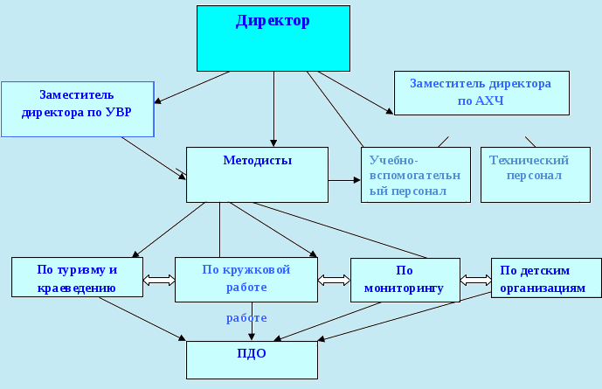
Структура нашего центра

Slide 6

Любимова Вероника Сергеевна

Slide 7
График по таблице доходов за 2017 г.

Slide 8
Контактные данные
Email: questions@cddo.ru
Телефон: 327-45-65
Адрес: 6 линия В.О, д. 43 (от метро Василеостровская 450 м)
Сайт: cddo.spb.ru

Slide 9
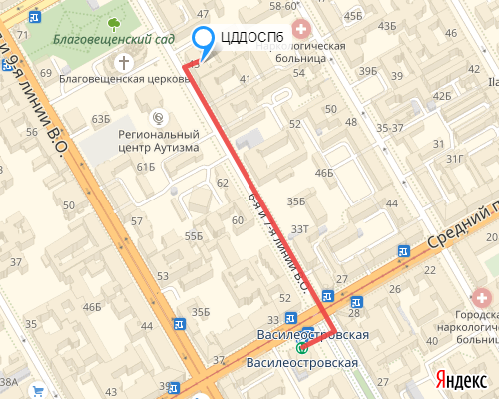
Как до нас добраться

